Slide 1
Layout
Расположение элементов в браузере

Slide 2
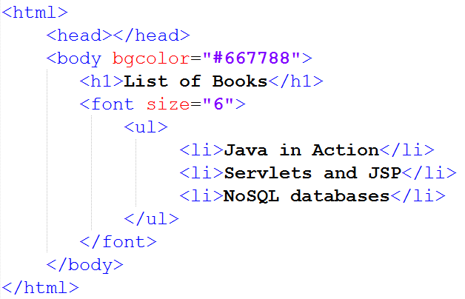
Пример html-страницы

Slide 3
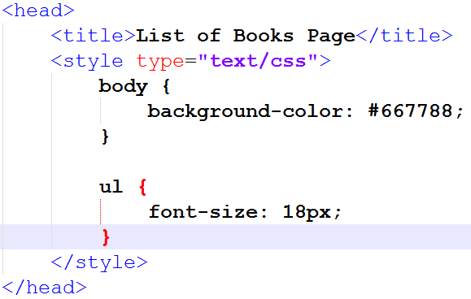
Использование стилей

Slide 4
Ссылка на внешний файл
Все стили могут находиться в отдельном файле
В html-файле можно указать только ссылку: <link rel=“stylesheet” href=“stylesheet.css” type=“text/css”/>

Slide 5
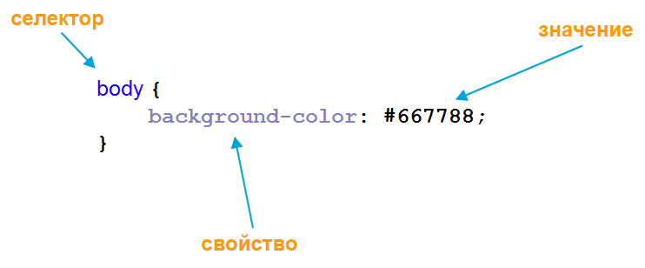
Объявление стиля

Slide 6
Виды селекторов
body - представляет html-элемент
#element - представляет id атрибут html-элемента
.bookName - преставляет class атрибут html-элемента

Slide 7
Другие селекторы
div p - выбирает все элементы “p” на любом уровне вложенности
div > p - выбирает все элементы “p” на первом уровне вложенности
img[alt=cat] { padding: 0px; } <img src=“gradient.jpg” alt=“cat”/>
a:visited - псевдокласс
li:nth-child(n) - псевдокласс

Slide 8
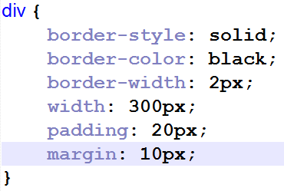
Представление элементов

Slide 9
Стороны элемента
top, right, bottom, left
margin-top
padding-left

Slide 10
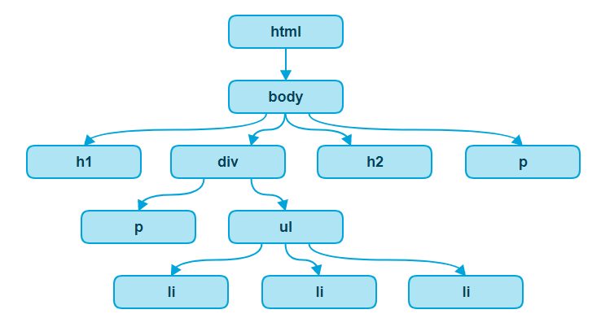
Наследование

Slide 11
Создание простого меню
Меню должно быть составлено из элементов ul и li
Нижняя и левая граница должны быть разного цвета
Элементы меню должны располагаться горизонтально
Каждое меню должно содержать ссылку без подчеркивания
При наведении на элемент меню его цвет должен меняться

Slide 12
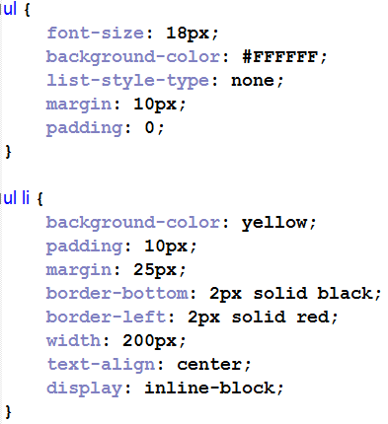
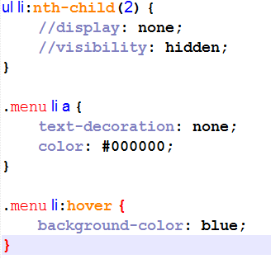
Код для меню

Slide 13
Свойства сокрытия элемента
display: none
visibility: hidden
<input type=“hidden”/>

Slide 14
Шрифты
свойство font-family
generic family: "serif", "sans-serif", "cursive", "fantasy", "monospace“
specific font: "Times New Roman", Georgia, serif

Slide 15
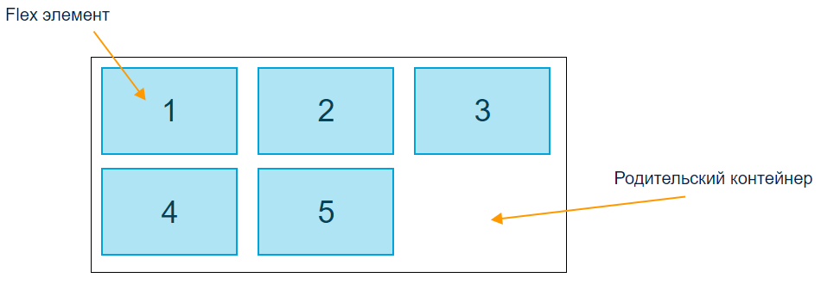
Flexbox

Slide 16
Работа контейнера
свойство display: flex
свойство display: inline-flex

Slide 17
Направление
flex-direction - указывает направление того, как будут располагаться элементы в контейнере
row - слева направо
row-reverse - справа налево
column - сверху вниз
column-reverse - снизу вверх

Slide 18
Варианты обертки
flex-wrap - позволяет выбрать варианты обертки
nowrap - значение по умолчанию (установите width: 25% для контейнера, чтобы проверить работу этого свойства)
wrap - перемещает элементы на следующую строку, если не хватает места по горизонтали
wrap-reverse - меняет поток элементов снизу вверх

Slide 19
Общее свойство обертки и расположения
попробуйте менять flex-direction свойство вместе с wrap
flex-flow - объединяет предыдущие 2 свойства: flex-flow: column-reverse wrap-reverse;

Slide 20
Позиционирование
justify-content отвечает за позиционирование элементов внутри контейнера
center - по центру
flex-start, flex-end - слева и справа
space-around - пропорционально

Slide 21
Порядок элементов
За порядок элементов отвечает свойство “order”, которое устанавливается для флекс элемента
Значение по умолчанию 0
По умолчанию все элементы относятся к 0 группе
Если поменять группу отдельному элементу на 1, то он переместится в конец контейнера
Если поменять группу на -1, то он переместится в начало контейнера

Slide 22
Другие свойства
Необходимо задать размер для всех элементов флекс контейнера
flex-grow - пропорционально расширяет элемент, если флекс контейнер имеет много места
flex-shrink - пропорционально сжимает элемент, если во флекс контейнере недостаточно места

